Slide 1

UX, UI, Usability: как не запутаться в модных понятиях
Маргарита Лютикова
IT Band, it-band.by

Slide 2
Кому будет полезно
Всем не экспертам в области UX/UI design и Usability
Всем тем, кто слышит, говорит и использует данные понятия
2

Slide 3


Коротко о себе
Старший Бизнес-аналитик в компании IT Band
5+ лет опыта в бизнес-анализе
Проекты B2C, B2B2C – веб-приложения в сфере страхования, образования, развлечений

Slide 4

Опыт нашей команды
Надо улучшать UX
Я не могу быть всегда рядом
Заказчик
Мы и так знаем, что такое UX
UX/UI Designer
Команда
4

Slide 5
Что мы узнаем
6 ошибок понимания и использования понятий
понятия UI/UX/Usability простыми словами; сходства и различия понятий
артефакты UX и UI дизайнеров; чем они отличаются
как нам это помогает
5

Slide 6
Ошибка 1 UX и Usability – одно и то же
6

Slide 7
Usability ≠ UX
UX, User experience- опыт взаимодействия пользователя. Восприятие и совокупность эмоций, возникающих в результате использования продукта
Usability (юзабилити) - это удобство и легкость взаимодействия пользователя с продуктом
(ISO) effectiveness, efficiency and satisfaction with which specified users achieve specified goals in particular environments
(ISO) all aspects of the user’s experience when interacting with the product, service, environment or facility
7

Slide 8
Usability ≠ UX
Цель: сделать пользователя счастливым до, во время и после использования продукта
Задача: создать эмоциональную связь
Был ли опыт пользователя максимально положительным?
Цель: сделать задачу легко, интуитивно и быстро
Задача: уменьшать шаги и убирать барьеры
Достиг ли пользователь цели максимально удобным способом?
8

Slide 9
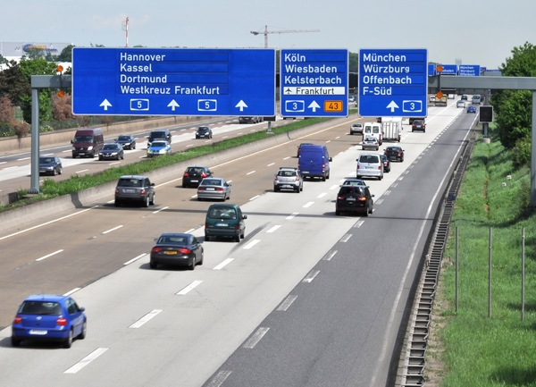

Usability ≠ UX
Удобная дорога
Usability
Удобная и незабываемая
User Experience
9

Slide 10
Ошибка 2 Если хороший Usability – значит хороший UX
10

Slide 11
Usability лишь часть хорошего UX
11
Notes:
UX начинается с полезности продукта – «это продукт поможет решить мне мою задачу»
Usability (удобство) – «я должен смочь решить свою задачу легко»
Это должно выглядеть привлекательно – «мне было приятно пользоваться продуктом»
Это позволяет сформировать положительный опыт (UX)– «это было здорово! Мне нравится этот бренд и продукт. Я приду сюда еще»

Slide 12
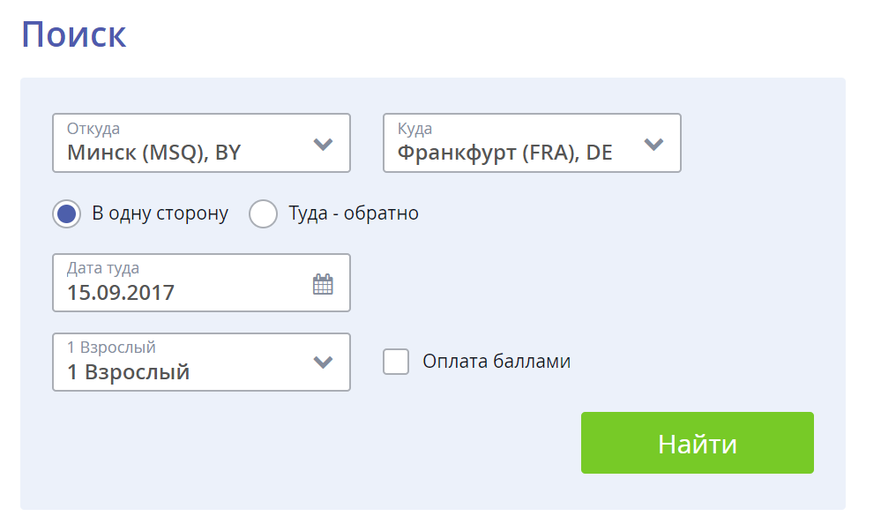
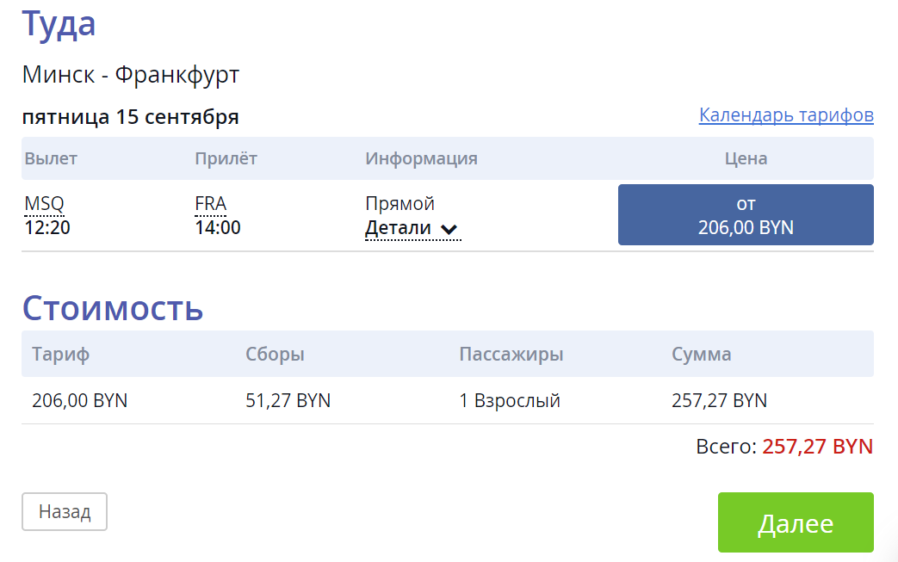
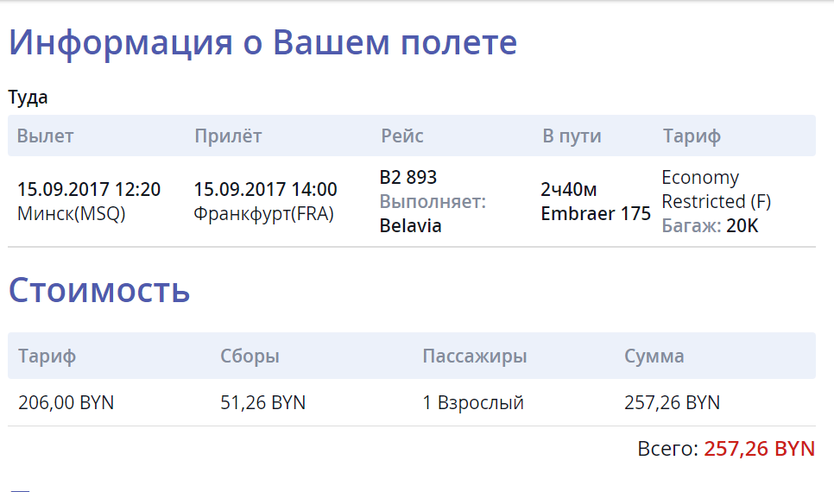
Usability?
12

Slide 13
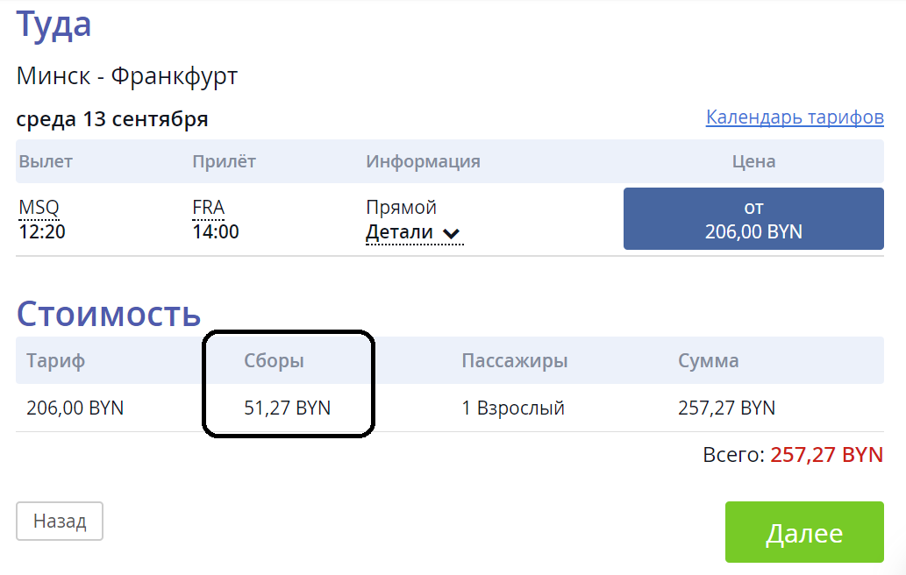
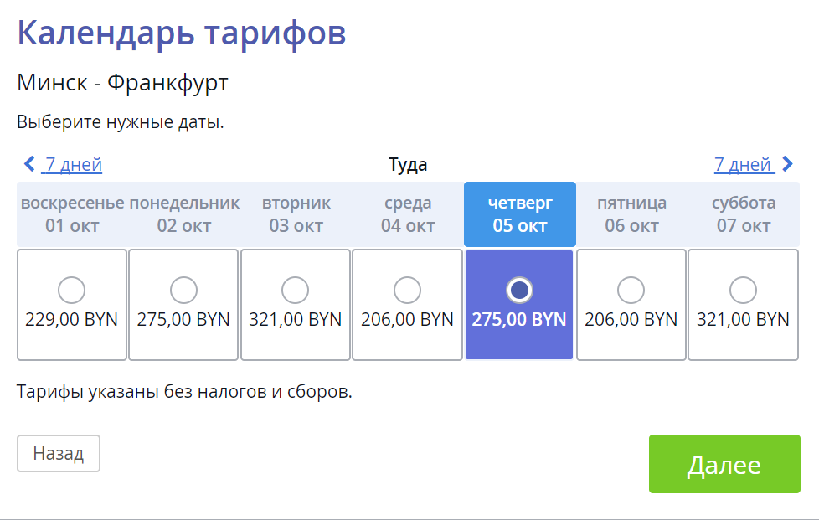
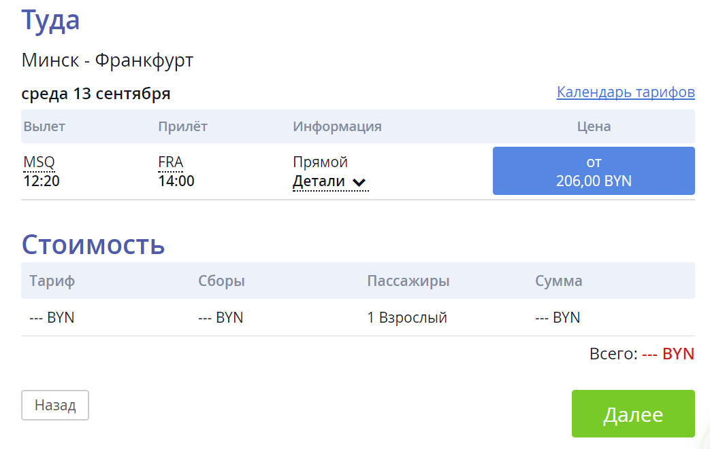
UX: что может огорчить?

Slide 14
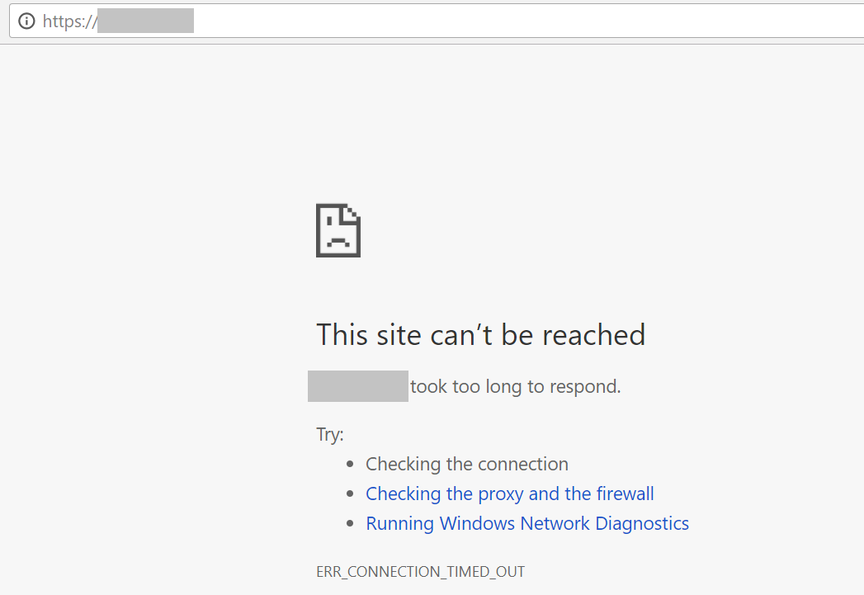
UX: что еще может огорчить?

Slide 15
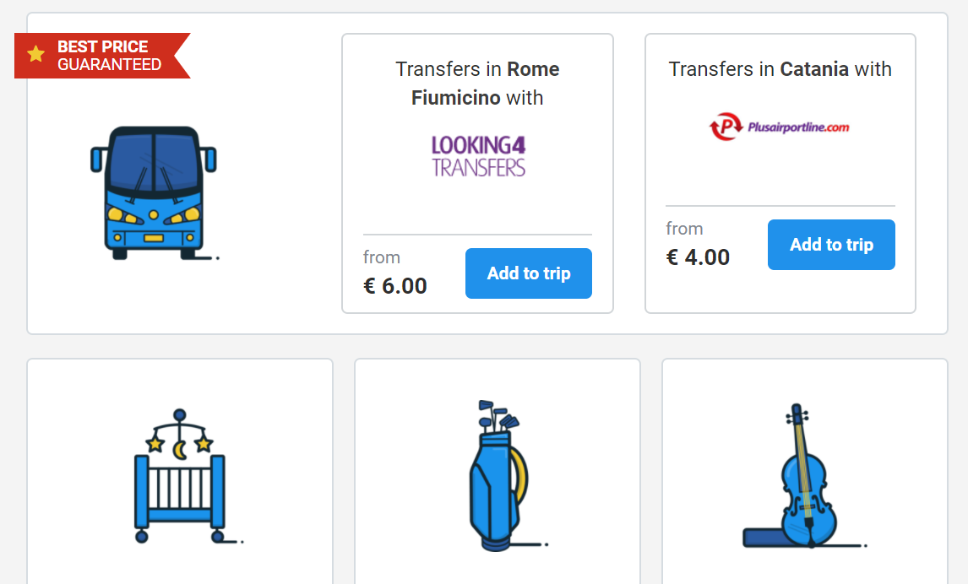
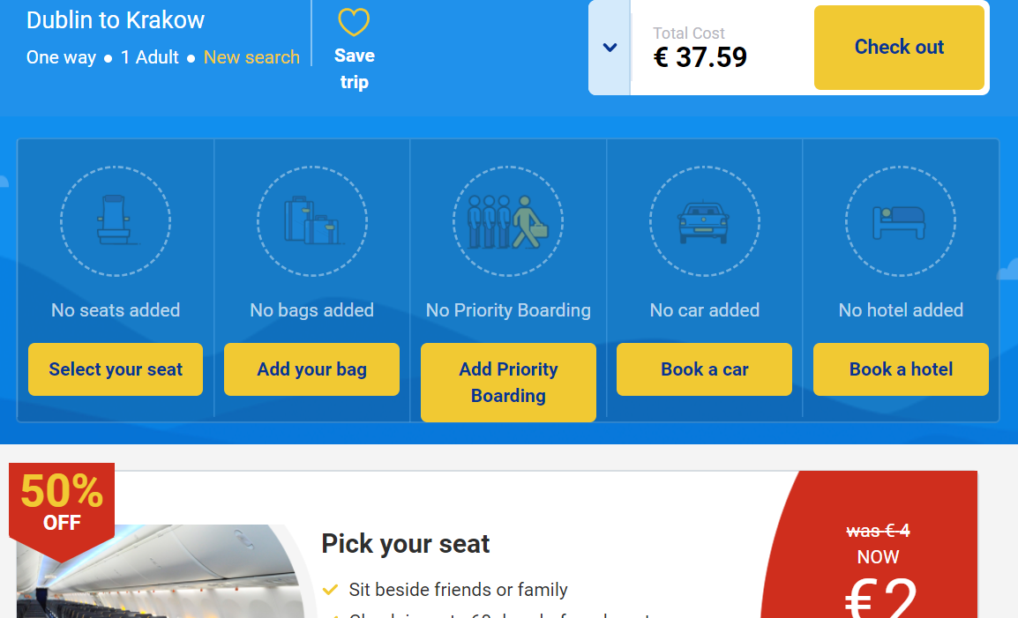
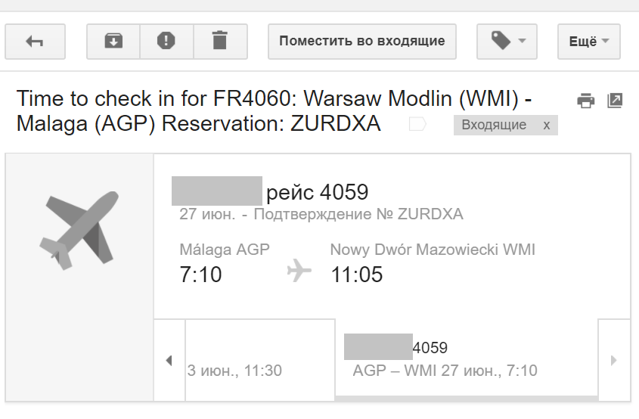
UX: что может порадовать?
15

Slide 16
Ошибка 3 UX – это только хорошо
16

Slide 17
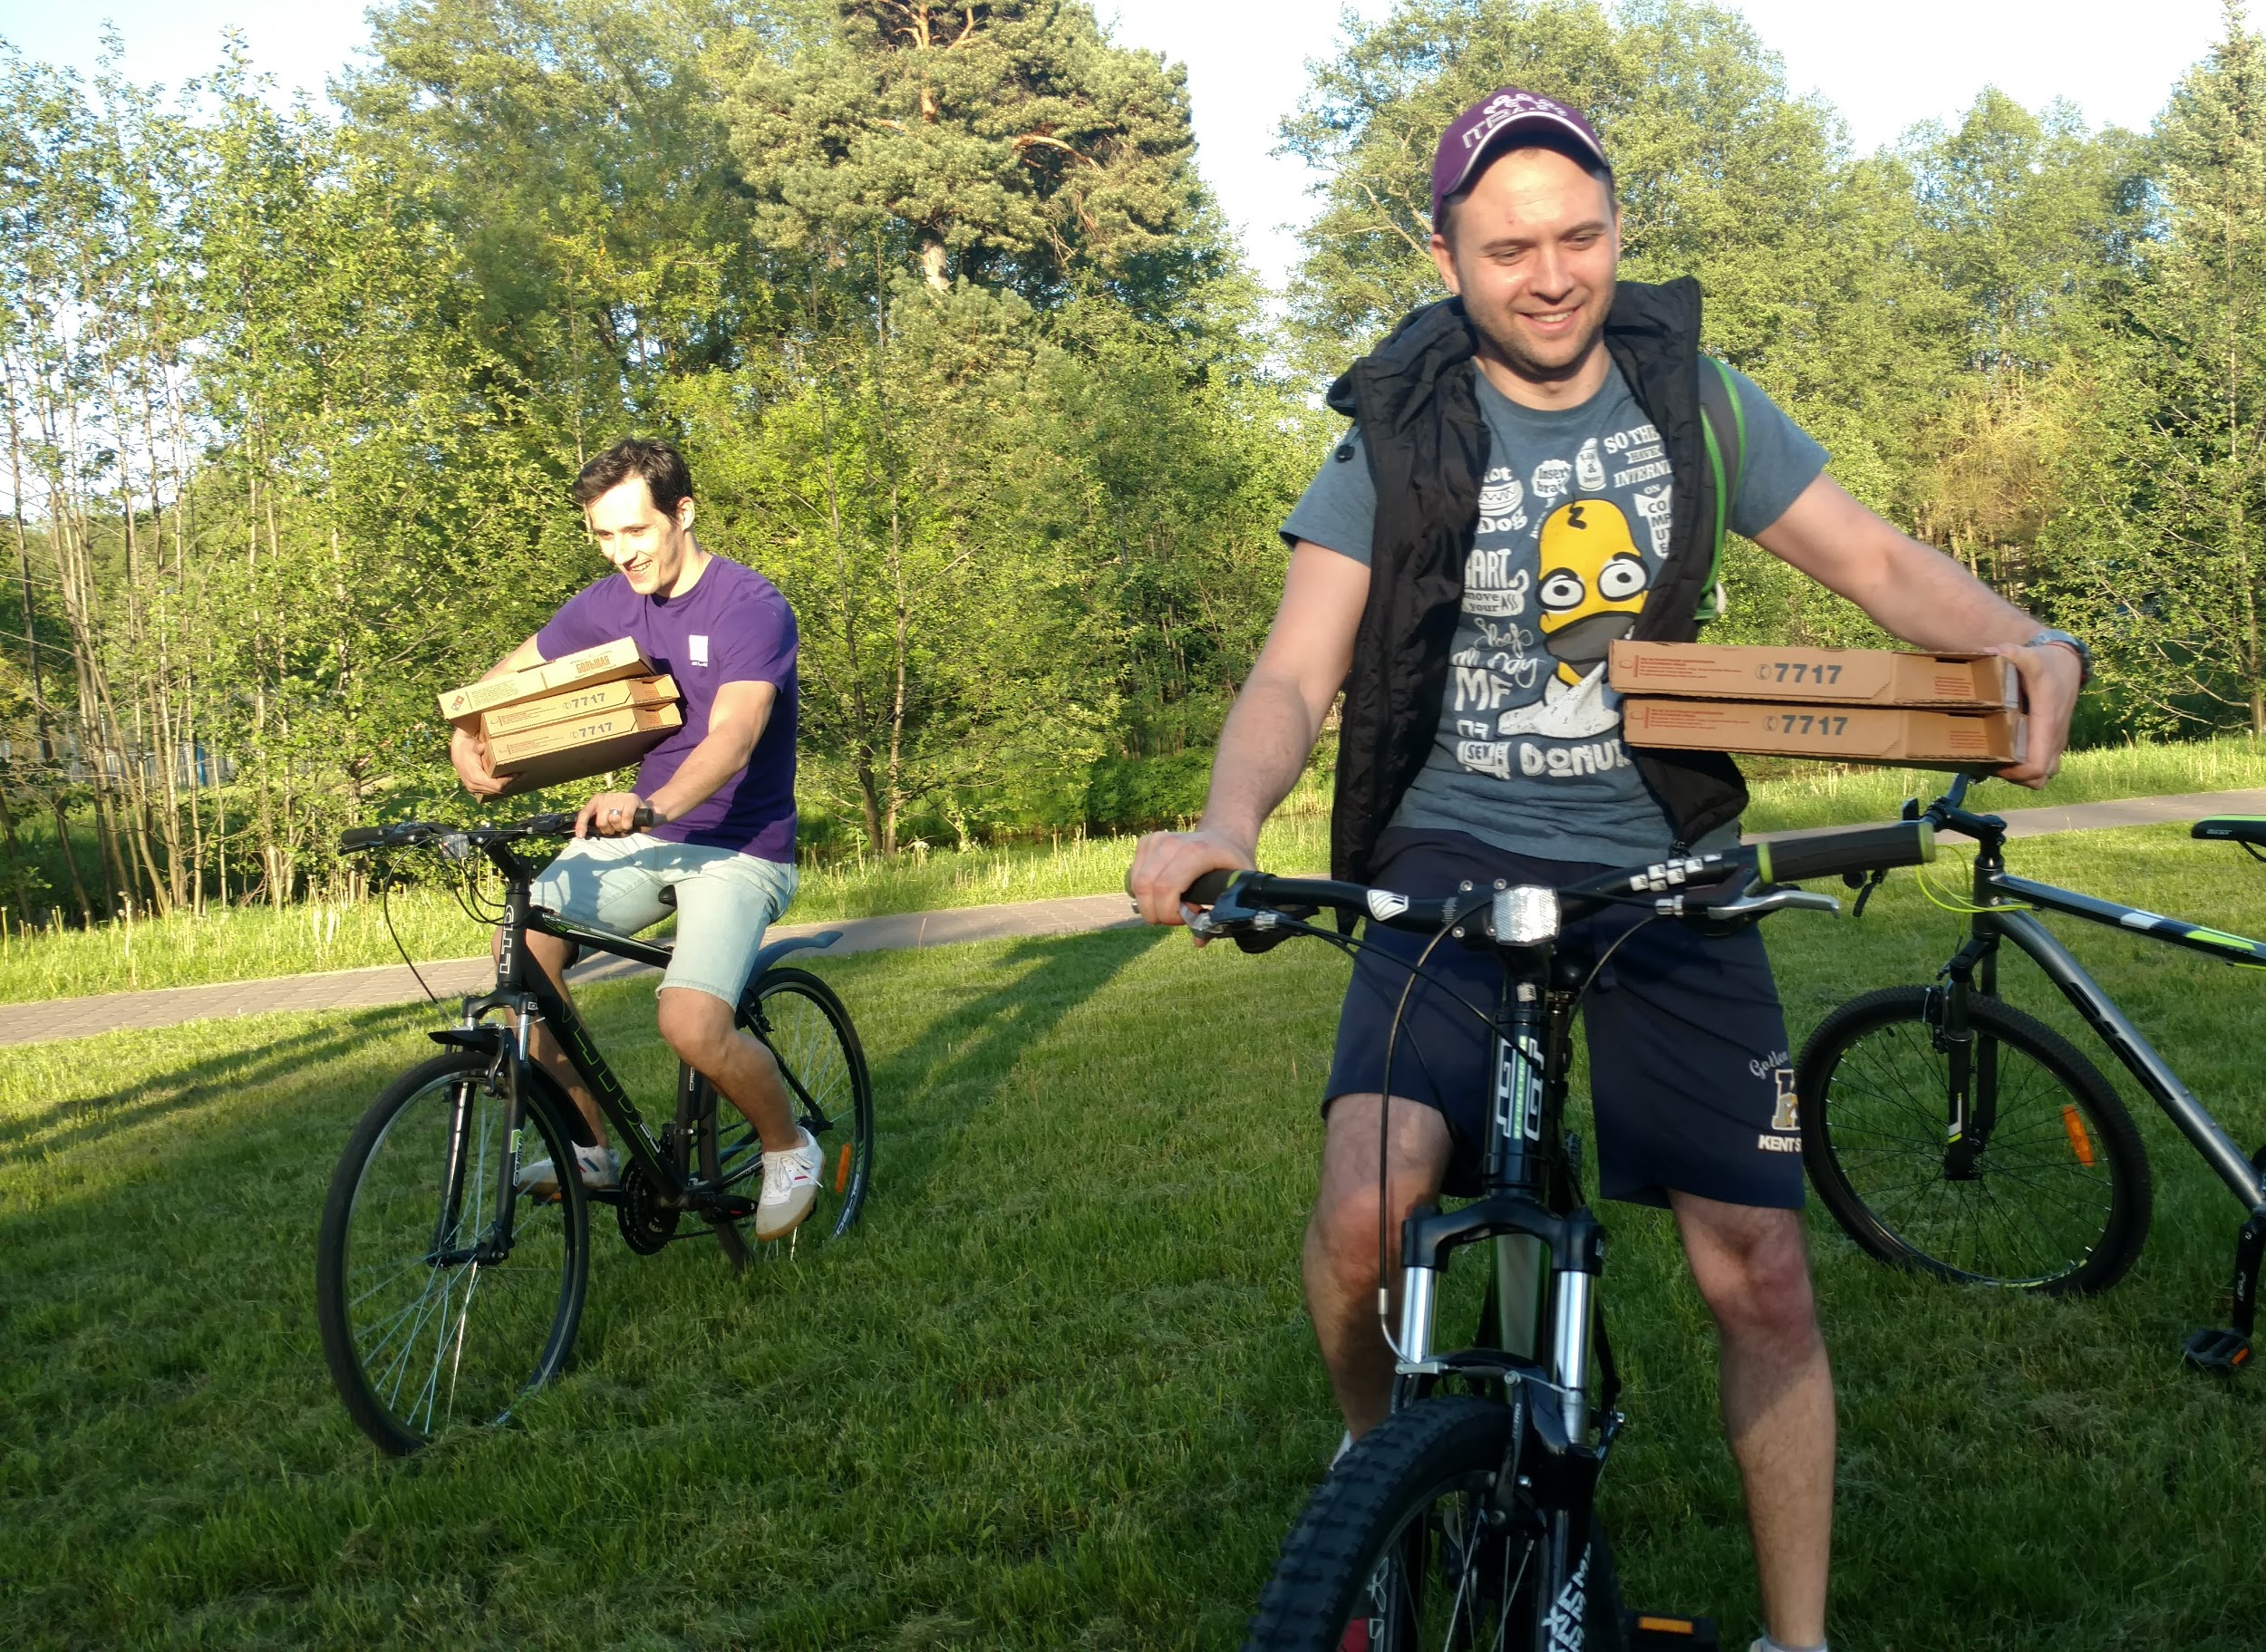
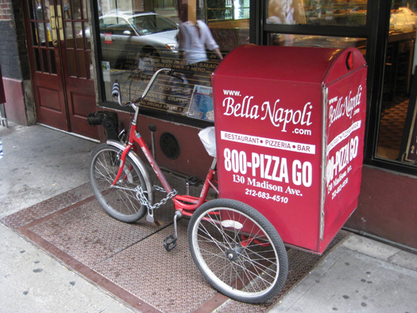
UX может быть не только хорошим
Отрицательный опыт пользователя (bad UX)
Положительный опыт пользователя (good UX)
17

Slide 18
Ошибка 4 UX дизайн и ui дизайн – это одно и то же
18

Slide 19

UI дизайн
UID (User Interface Design / Designer) - процесс создания UI.
Его цель - выбрать правильные элементы интерфейса (текст, кнопки, цвета) для решения задачи пользователя и расположить всё в понятном виде.
UI-дизайн
Интерфейс для управления
как выглядит?
“How it looks”
19

Slide 20

UX дизайн
UXD, UED, XD или просто UX (User
Experience Design) - процесс
повышения удовлетворенности
пользователям путем улучшения
юзабилити, доступности и
удовлетворенности пользователя
от использования продукта.
UX-дизайн
Довольный пользователь
что вы чувствуете
“How it feels”
20

Slide 21
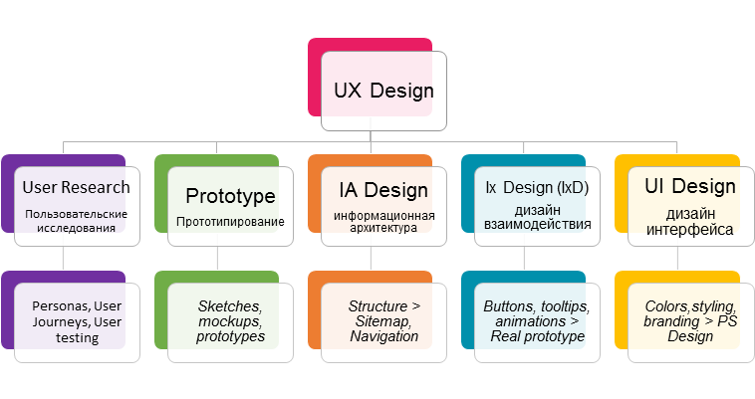
UI-дизайн как этап UX-дизайна
21

Slide 22
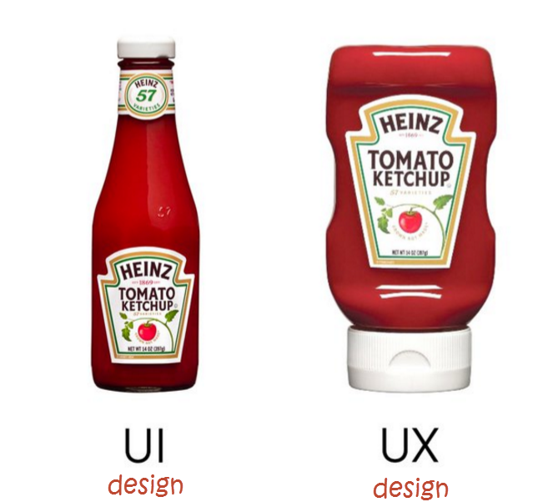
Пример на кетчупе
22

Slide 23
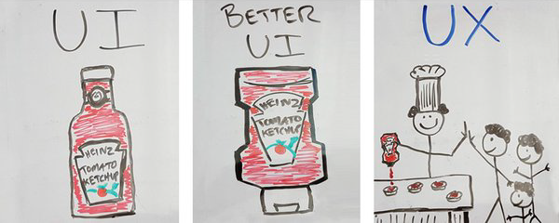
И еще раз о понятиях
23

Slide 24
Ошибка 5 плохой ui – плохой UX
24

Slide 25
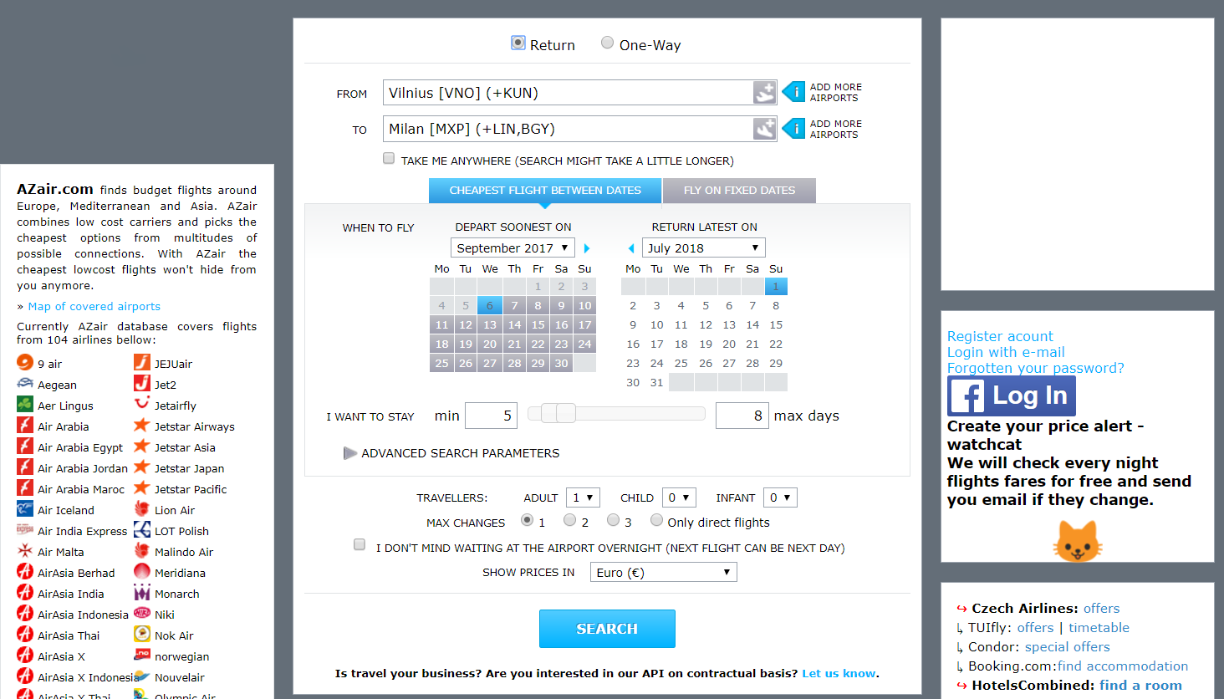
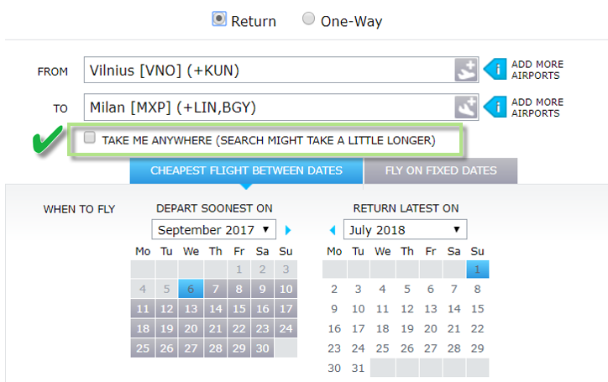
Плохой UI – плохой UX?
25

Slide 26
Ошибка 6 UX и UI дизайном всегда занимается один человек
26

Slide 27
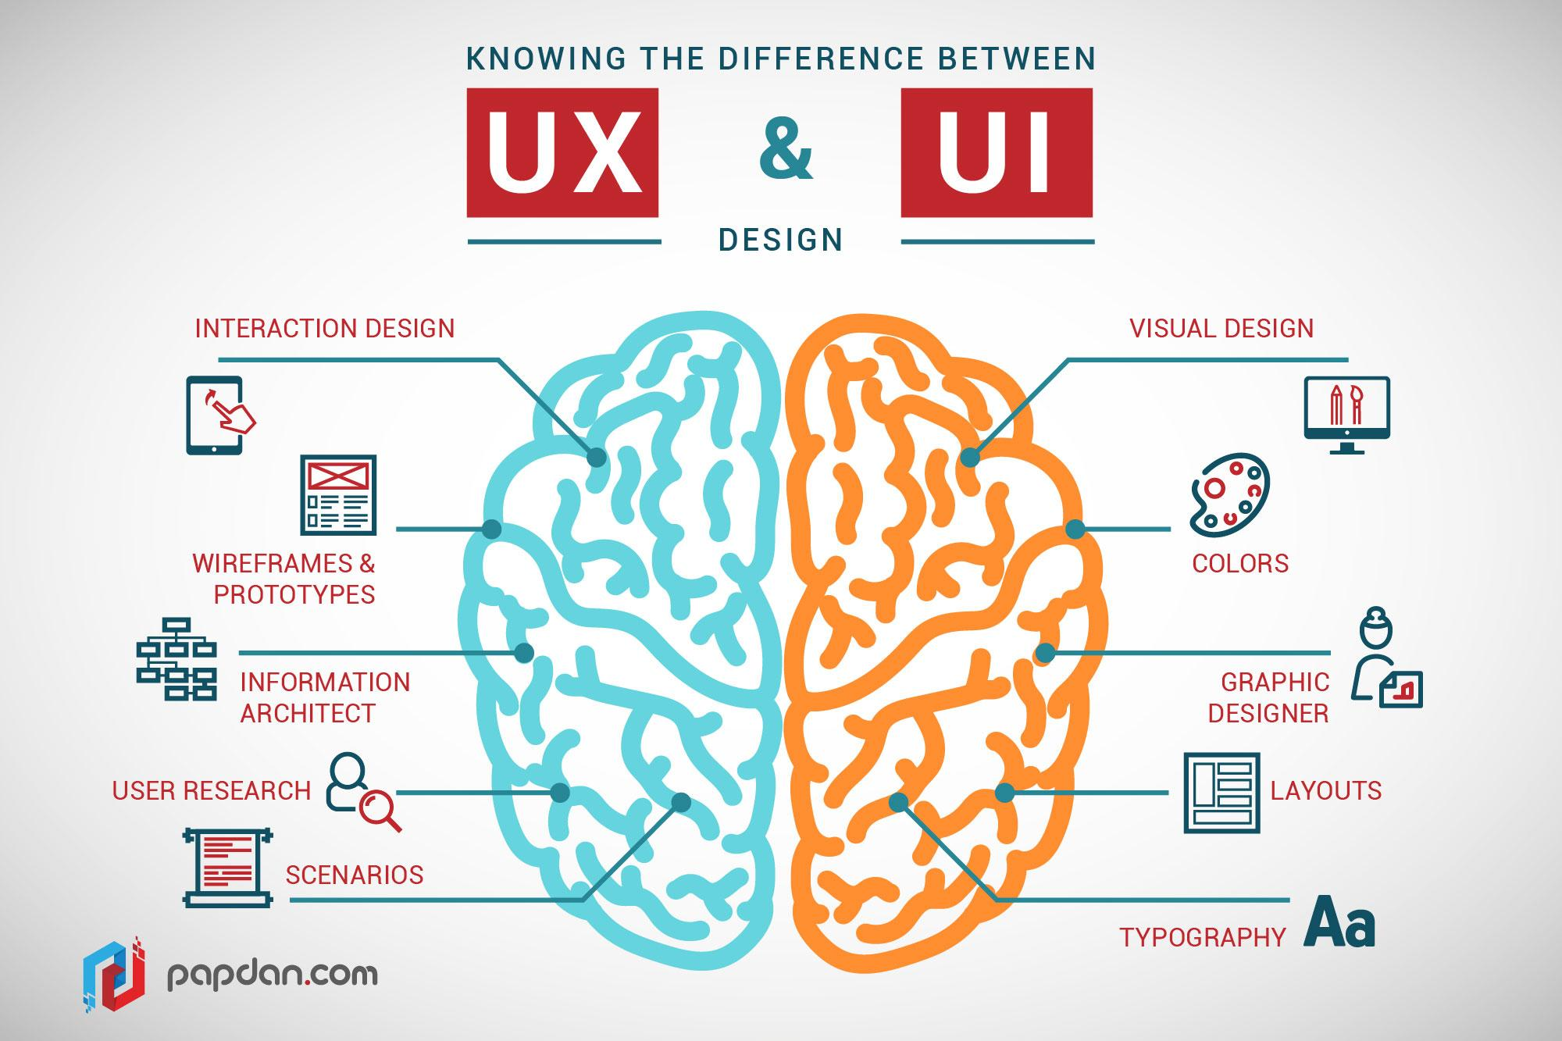
Артефакты дизайнеров
27

Slide 28
Кто может выполнять?
UX-дизайн
Функциональный аналитик (Functional analyst)
Специалист по контенту (Content specialist)
Информационный архитектор (Information Architect)
UI-дизайн
Дизайнер графического интерфейса
Дизайнер бренда (Brand designer)
Веб-дизайнер (Web designer)
Front-end developer
28

Slide 29
Заключение
Usability и UX не одно и то же
Хороший Usability еще не значит хороший UX
UX как понятие – это опыт, может быть положительным и отрицательным
UI-дизайн лишь часть UX-дизайна
UI и UX дизайн могут выполнять разные роли
29

Slide 30
Как понимание UX и
Usability понятий меняют мышление
Все мысли – о пользователе
Вопросы: зачем это пользователю? Сделает ли это его счастливым?
Пользовательское тестирование
Команда говорит на одном языке о UX
30

Slide 31
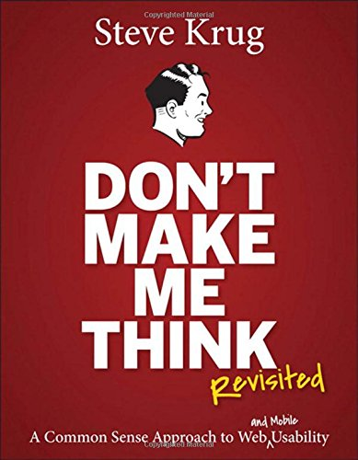
Что почитать по теме
Стив Круг – «Не заставляйте меня думать»
Steve Krug «Don't make me think», Revisited (3rd edition, 2013)
31

Slide 32

Спасибо за внимание!
Маргарита Лютикова
IT Band
rita.lutikova@it-band.by
Linked-in: rita-lutikova-75139856

